Slide 1

FÍSICA- II
Ingeniero Industrial

Slide 2

Tema:
Campo constante en el tiempo.
Clase # 2:
Potencial eléctrico, diferencia de Potencial. Capacidad eléctrica. Aplicaciones.
Cuestiones de Estudio:
Energía de campo eléctrico, potencial eléctrico y relación entre el campo eléctrico y el potencial.
Cálculo de la capacitancia.
Conexiones en serie y paralelo para los capacitores.

Slide 3
Objetivos:
Definir el concepto de potencial eléctrico mediante la relación existente entre energía potencial eléctrica y la carga, señalando su interacción con el campo eléctrico.
Describir el comportamiento de los conductores y dieléctricos en presencia de un Campo Eléctrico externo.
El concepto de Capacidad mediante la relación entre la diferencia de potencial y la carga, destacando el aporte práctico en las conexiones en serie y en paralelo..
Aseguramiento Material: SEARS Volumen II, Tomo I (Cáp. 23.)

Slide 4

SITUACIÓN INICIAL:
En cierto tipo de soldadura eléctrica, entre la herramienta que suelda y las piezas metálicas por unir, fluye carga eléctrica. Esto produce un arco muy brillante cuya alta temperatura funde los elementos.
PREGUNTA
INTRODUCTORIA
¿Por qué debe mantenerse la herramienta cerca de las piezas que se sueldan?

Slide 5
METAS DE APRENDIZAJE
Al estudiar esta Cuestión de Estudio, usted aprenderá:
• A calcular la energía potencial eléctrica de un conjunto de cargas.
• El significado e importancia del potencial eléctrico.
• A determinar el potencial eléctrico que un conjunto de cargas produce en un punto en el espacio.
• El uso de las superficies equipotenciales para visualizar la forma en que varía el potencial eléctrico en el espacio.
• A emplear el potencial eléctrico para calcular el campo eléctrico.

Slide 6
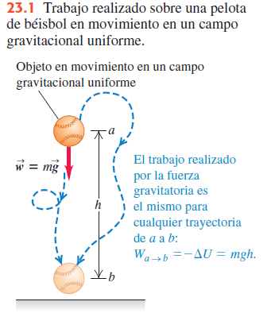
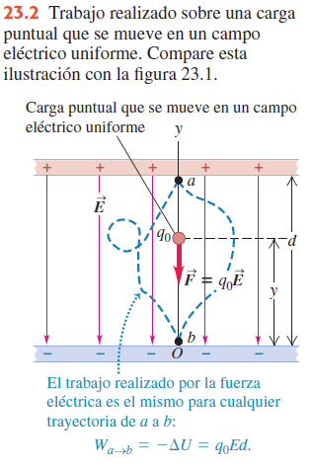
Fig. 24-1/732

Slide 7
La energía Potencial Eléctrica (U):
La diferencia de Energía Potencial :
Cuando una partícula de masa se mueve entre los puntos (a y b) bajo la influencia de una fuerza conservativa (como la fuerza gravitatoria), esta es igual y con signo negativo al trabajo realizado por dicha fuerza al llevar la masa desde (a hasta b).
El potencial eléctrico en un punto es el trabajo que debe realizar una fuerza eléctrica para mover una carga positiva q desde la referencia hasta ese punto, dividido por unidad de carga de prueba. Matemáticamente se expresa por:

Slide 8
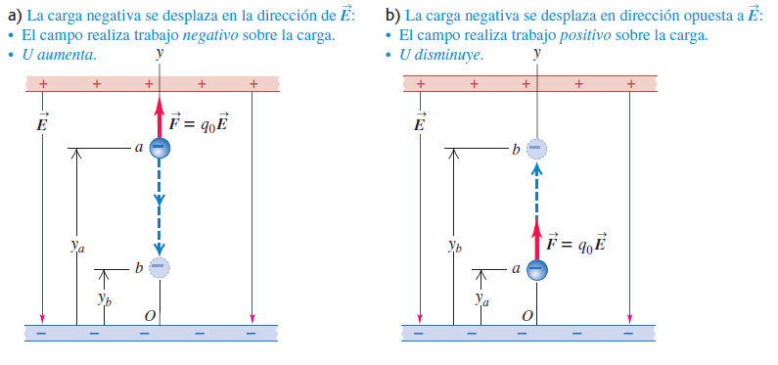
Fig. 24-2/732

Slide 9
CONCLUSIÓN:
Podemos asociar la Energía Potencial a todo sistema en el cual una partícula esté situada en el Campo Eléctrico y reciba una fuerza electrostática, ofreciendo interés el cambio de la energía potencial.
Ver pág. 731

Slide 10
La energía Potencial Eléctrica (U):
Por lo que la variación de la energía potencial eléctrica entre un punto y otro del campo eléctrico quedaría sustituyendo.
Cumpliéndose que:

Slide 11
La energía Potencial Eléctrica (U):
Ecua. 24-8/733
Si se plantea que (r_{a} tiende a infinito) que es la separación más grande entre las cargas, entonces: (1/r_{a} tiende a cero) por lo tanto se cumple que:

Slide 12
La energía Potencial Eléctrica (U):
Ecua. 24-9/734
La Energía Potencial Eléctrica de una carga puntual fija es igual al trabajo que debe realizarse (por un agente externo) para ubicar cada carga en su posición, trayendo cada carga desde una distancia infinita, donde las cargas eléctricas permanecen en reposo en sus posiciones iníciales y finales.

Slide 13
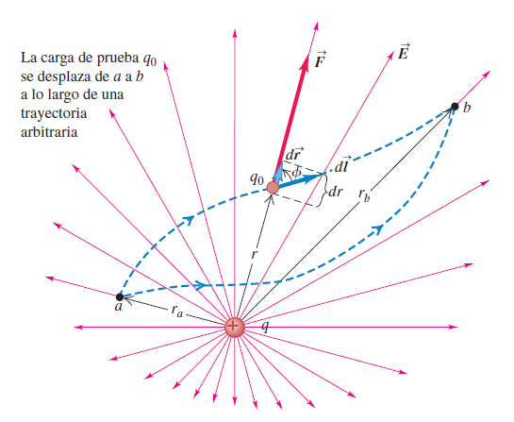
Fig. 24-5/734

Slide 14
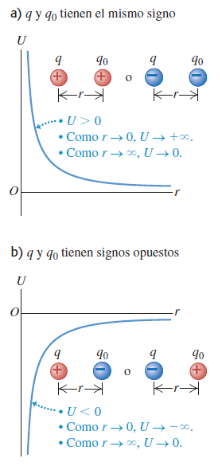

Slide 15
Potencial Eléctrico (Vp):
¿Qué es la energía potencial por unidad de carga de prueba?
Supongamos que tenemos un conjunto de cargas y deseamos determinar su potencial eléctrico en un punto en particular. Situamos una carga de prueba la cual tiene como característica ser siempre positiva a una distancia infinita del punto señalado y en este proceso la energía potencial cambia desde cero hasta (Up).
Epigf. 24-3/737

Slide 16
Potencial Eléctrico (Vp):
El potencial eléctrico en el punto debido al conjunto de carga se define:
Nota: El potencial es una magnitud escalar. Este potencial es independiente a la carga de prueba.
Ecua. 24-12/737
Dependiendo de la distribución de las cargas, el potencial puede ser positivo o negativo.
El potencial cerca de una carga positiva aislada es positivo y viceversa.
Un potencial cero en un punto, no necesariamente significa que el campo eléctrico sea cero en dicho punto.

Slide 17
Potencial Eléctrico (Vp):
Z
+

Slide 18
Potencial Eléctrico (Vp):
Sustituyendo (2) en (1), se demuestra que el potencial eléctrico es cero.
Necesitamos la diferencia de potencial eléctrico entre dos puntos (a y b) ubicados en el campo eléctrico.
Para mover la carga de prueba desde (a) hasta (b) se realiza un trabajo entre esto dos puntos por lo que se define como:

Slide 19
Potencial Eléctrico (Vp):
Conclusión:
Tanto la diferencia de energía potencial (ΔU) como la diferencia de potencial eléctrico (ΔV) no depende de la trayectoria seguida, sino de la posición final e inicial.
Ecua. 13/72

Slide 20
Cálculo del potencial a partir del campo:
Tenemos que:
Si conocemos que:
Ver pág. 739

Slide 21
Cálculo del potencial a partir del campo:
Se cumple que la variación de la diferencia de potenciales se calcula sustituyendo la expresión 4 en 3 como:
Ecua. 24- 28/ 739
Si suponemos que el punto (a) tiende a infinito, Va = 0, podemos determinar el potencial en un punto arbitrario (P).

Slide 22
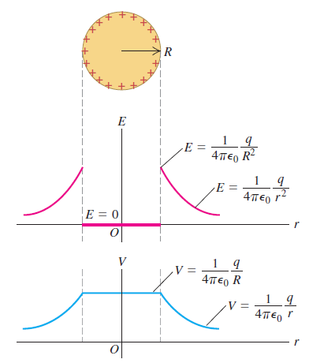
Fig. 24-11/744

Slide 23
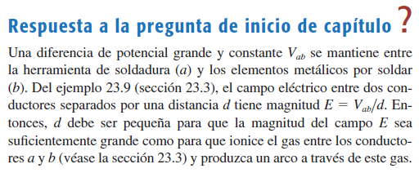

Slide 24
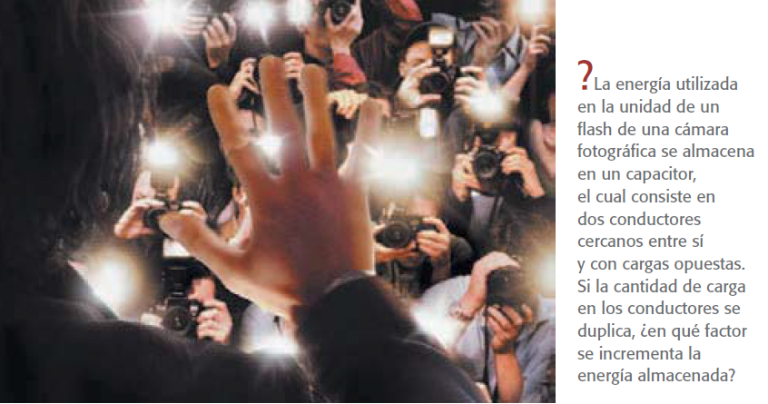

Slide 25
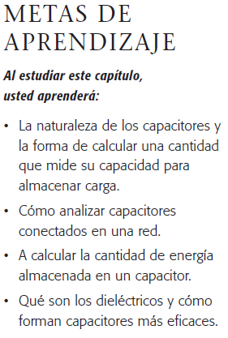


Slide 26
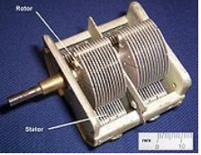

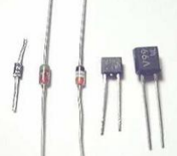
Capacitancia:
Dos conductores aislados uno de otro y de su entorno, forman un capacitor; Los conductores contienen cargas iguales y magnitudes opuestas (q) a los conductores se le llaman placas independientemente de cual sea su forma.

Slide 27
Capacitor de caras planas paralelas.
Diferencia de potencial entre las placas
+
Y
+
C
+
+
C depende de la forma de las placas, de la posición, del material que llevan y del espacio que existe entre ellas.

Slide 28
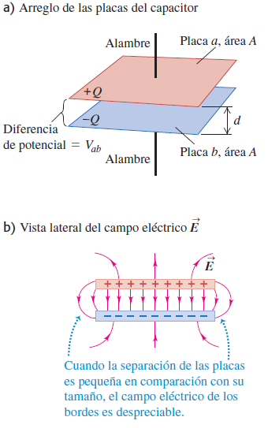
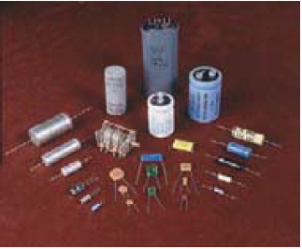

Slide 29
(C/volt =farad)
1farad =1coulomb/1volt
Algoritmo de trabajo:
1- Separamos una carga (q) en las placas.
2- Calculamos entre las placas en término de cargas eléctricas, utilizando la ley de Gauss.
3- Conociendo entre las placas calculamos la diferencia de potencial (V) entre ellas.
4- Calculemos la capacitancia como:

Slide 30
Ejercicio #1: Capacitor cara plana paralela.
-
+
-
+
-
+
-
+
-
+
-
+
-
+
-
+
d
Superficie Gaussiana
Ver Fig.: 3/97

Slide 31
Para cualquier capacitor con vacío, la capacitancia C sólo depende de las formas, las dimensiones y la separación de los conductores que constituyen el capacitor. Si las formas del conductor son más complejas que las del capacitor de placas paralelas, la expresión de la capacitancia es más complicada.
Submúltiplos

Slide 32
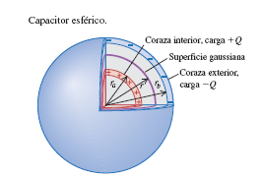
Ver pág:98
Nota: El valor de la intensidad del campo eléctrico obtenido en la expresión (1) en la expresión del cálculo de potencial obtenemos como resultado el análisis del valor de la diferencia de potencial dada en la ecuación (2), la que será sustituida en la expresión para el cálculo de la Capacitancia para un Capacitor Esférico.

Slide 33
Sustituimos la ecuación 2 en la ecuación de capacitancia
Ver pág:98

Slide 34
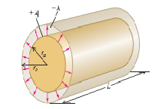
Ver Fig. 4 pág:98
Cálculo de la Capacitancia para un Capacitor Cilíndrico.
Un capacitor cilíndrico largo. En esta figura la densidad lineal de carga λ se supone positiva. La magnitud de carga en una longitud L de cualquier cilindro es .

Slide 35
Nota: El valor de la intensidad del campo eléctrico obtenido en la expresión (1) en la expresión del cálculo de potencial obtenemos como resultado el análisis del valor de la diferencia de potencial dada en la ecuación (2), la que será sustituida en la expresión para el cálculo de la Capacitancia para un Capacitor Cilíndrico.

Slide 36
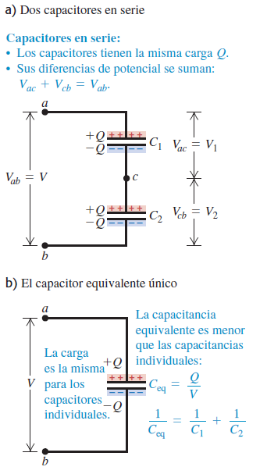
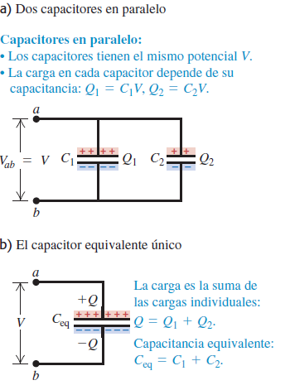

Slide 37
Capacitor en paralelo:
Propiedades:
1- Al viajar desde a --- b podemos tomar más de una trayectoria.
2-La diferencia de potencial V_{ab} le corresponde a cada uno de los capacitores en paralelo.
3- Los elementos (capacitores) comparten la carga total que la batería proporciona a la combinación.
c₁
q₁
a
b
c₂
q₂
a
b
ceq
Fig.:5/99

Slide 38
Cálculo de la capacitancia:

Slide 39
Capacitores conectados en serie:
Propiedades:
1-Si viajamos desde (a) hasta (b) estamos obligados a pasar por todos los puntos, los capacitores conectados en serie tienen una sola trayectoria.
2- La diferencia de potencial desde (a) hasta (b) iguala la suma de las caídas de potencial en cada uno de los elementos conectados en serie.
3- La carga (q) entrega a cada elemento de la combinación, tienen el mismo valor.
a
b
C₁
C₂

Slide 40
Cálculo de la capacitancia:

Slide 41
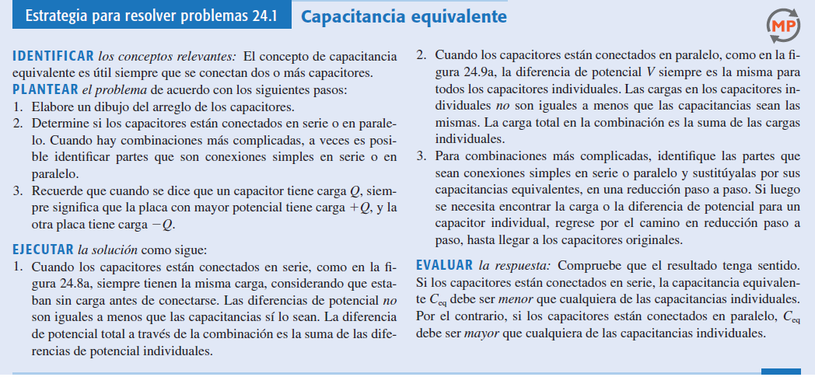

Slide 42
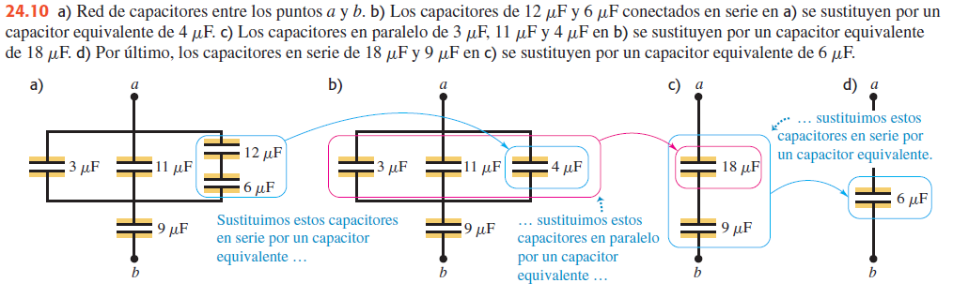

Slide 43
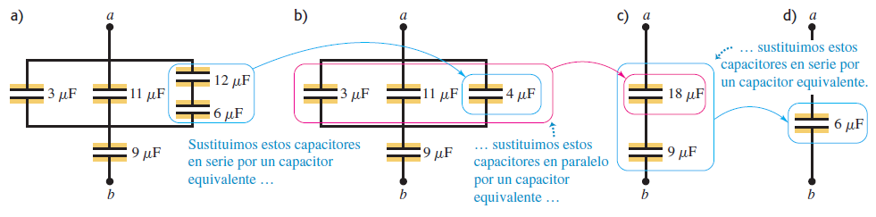
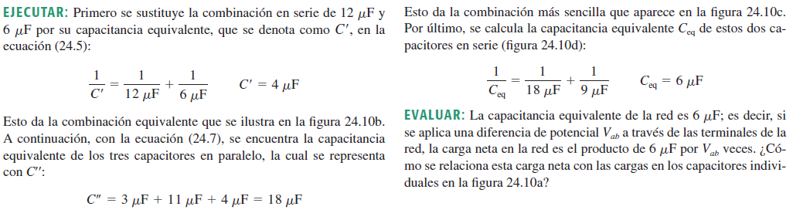

Slide 44
